Slide 1
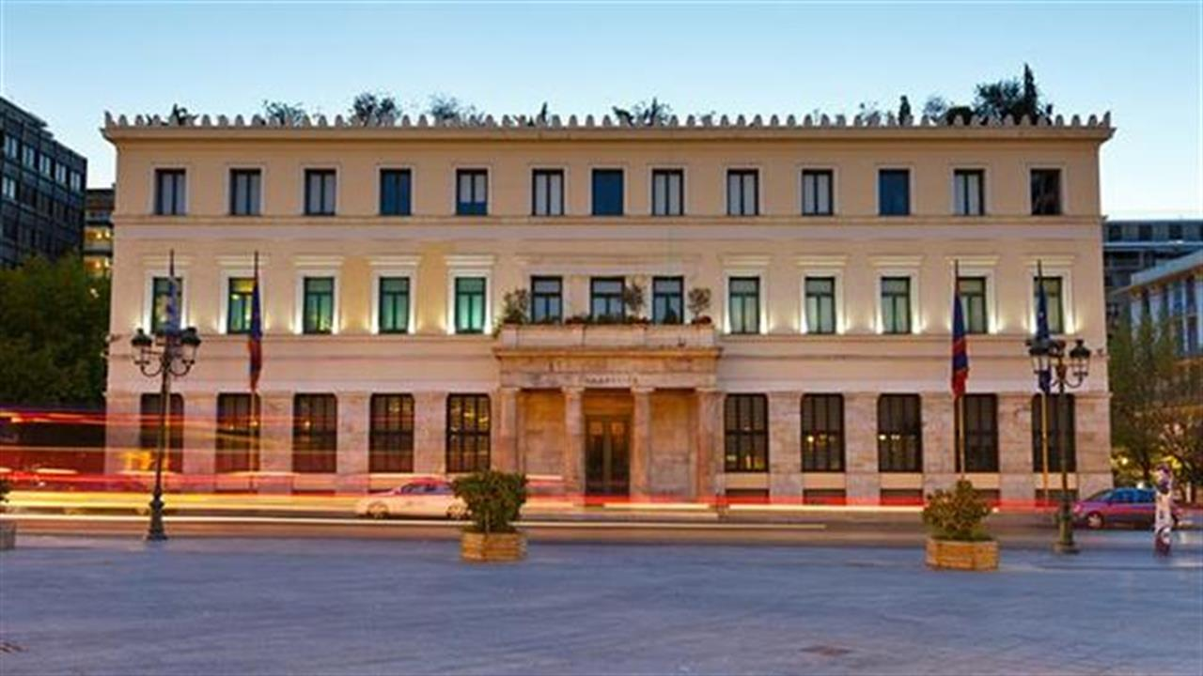
4ο γυμνάσιο Αγίας Παρασκευής Εργασία στο μάθημα της Ιστορίας του Δημήτρη Παπανικήτα ΘΕΜΑ: Τα νεοκλασικά κτήρια της Αθήνας στην εποχη του Όθωνα και του Γεωργίου Α΄

Slide 2
Γιατί ονομάζονται νεοκλασικά;
Τα νεοκλασικά κτήρια ονομάζονται έτσι επειδή αποτελούν προϊόν του νεοκλασικισμού, ενός καλλιτεχνικού και αρχιτεκτονικού κινήματος που άνθησε στα μέσα του 18 αιώνα (το κίνημα αυτό επεδίωξε την επιστροφή στις αρχές της αρχαίας ελληνικής και ρωμαϊκής αρχιτεκτονικής, δίνοντας έμφαση στη συμμετρία, την απλότητα, τις γεωμετρικές φόρμες και τη χρήση κολωνών). Πρόκειται για μια νέα εφαρμογή των αρχαίων κλασικών κτιρίων. Δεν πρόκειται για αντιγραφή αλλά για μια αναγέννηση της αρχαίας μορφολογίας που στόχευε στο να προσδώσει ομορφιά, κύρος και τάξη στα δημόσια και ιδιωτικά κτήρια της εποχής.

Slide 3
Οι σημαντικότεροι αρχιτέκτονες που διαμόρφωσαν τη νεοκλασική εικόνα της Αθήνας
Κορυφαίοι Αρχιτέκτονες Νεοκλασικισμού στην Ελλάδα:
Ερνστ Τσίλερ: Ο πιο παραγωγικός αρχιτέκτονας, σχεδίασε εκατοντάδες δημόσια και ιδιωτικά κτίρια (π.χ. Προεδρικό Μέγαρο, Εθνικό Θέατρο).
Θεόφιλος Χάνσεν: Δημιούργησε την «Αθηναϊκή Τριλογία» (Ακαδημία, Πανεπιστήμιο, Εθνική Βιβλιοθήκη).
Σταμάτης Κλεάνθης & Έντουαρτ Σάουμπερτ: Εκπόνησαν το πρώτο πολεοδομικό σχέδιο της Αθήνας και σχεδίασαν σημαντικές οικίες.
Παναγιώτης Κάλκος: Σημαντικός Έλληνας αρχιτέκτονας, σχεδίασε το Αρσάκειο Μέγαρο και το Παλαιό Χημείο.

Slide 4
Η αρχική χρήση των νεοκλασικών κτηρίων
Η αρχική χρήση των νεοκλασικών κτηρίων, ιδιαίτερα κατά τον 18ο και 19ο αιώνα, ήταν συνδεδεμένη με την ανάγκη έκφρασης κύρους, ορθολογισμού και πολιτιστικής αναβάθμισης, αντλώντας έμπνευση από την κλασική αρχαιότητα. Στην Ελλάδα, μετά την Επανάσταση του 1821 και τη μεταφορά της πρωτεύουσας στην Αθήνα (1834), ο νεοκλασικισμός επιβλήθηκε ως το επίσημο κρατικό στυλ για τον εξευρωπαϊσμό της χώρας.

Slide 5
Οι κυριότερες αρχικές χρήσεις τους ήταν:
Δημόσια και Κρατικά Κτήρια: Ανεγέρθηκαν για να στεγάσουν τις νέες κρατικές υπηρεσίες, εκπαιδευτικά ιδρύματα (π.χ. Πανεπιστήμιο Αθηνών), μουσεία, βιβλιοθήκες και νοσοκομεία, συμβολίζοντας τη συνέχεια του ελληνικού πολιτισμού.
Πολυτελείς Αστικές Κατοικίες (Μέγαρα): Αποτελούσαν κατοικίες της ανερχόμενης αστικής τάξης, εύπορων ομογενών, τραπεζιτών και πολιτικών, κυρίως στην Αθήνα, τον Πειραιά, τη Σύρο και την Πάτρα.
Τραπεζικά και Εμπορικά Καταστήματα: Πολλά νεοκλασικά κτήρια στέγασαν τράπεζες ή καταστήματα, προβάλλοντας κύρος και σταθερότητα.

Slide 6
Ποιοι κατοικούσαν στα κτήρια;
Στα νεοκλασικά κτήρια, ιδιαίτερα κατά τον 19ο και τις αρχές του 20ού αιώνα στην Ελλάδα, κατοικούσαν κυρίως μέλη της αστικής τάξης που αναδυόταν, ευγενείς, πολιτικοί και επιφανείς προσωπικότητες της εποχής. Αυτά τα κτήρια αποτελούσαν σύμβολα κοινωνικής θέσης και πλούτου, συγκεντρωμένα σε κεντρικά σημεία των πόλεων.

Slide 7
Συγκεκριμένα, οι ένοικοι αυτών των κτηρίων ήταν:
Αριστοκράτες και πολιτικοί: Μέλη της βασιλικής οικογένειας και πολιτικά πρόσωπα, όπως ο πρίγκηπας Νικόλαος.
Πλούσιοι έμποροι και επιχειρηματίες: Άνθρωποι με μεγάλη οικονομική επιφάνεια, όπως ο Ανδρέας Συγγρός, που διέθεταν τα μέσα να χτίσουν εντυπωσιακά μέγαρα.
Αστική τάξη: Ανώτερα κοινωνικά στρώματα, όπως γιατροί, δικηγόροι και διπλωμάτες, που επιζητούσαν κατοικίες υψηλής αισθητικής και κύρους, κυρίως στην Αθήνα και τον Πειραιά.

Slide 8
Πώς χρησιμοποιούνται σήμερα τα νεοκλασικά κτήρια;
Τα νεοκλασικά κτήρια σήμερα, αν και αποτελούν δείγματα μιας άλλης εποχής, αξιοποιούνται με διάφορους τρόπους, συνδυάζοντας την ιστορική τους αξία με τις σύγχρονες ανάγκες. Επιπλέον, στοιχεία της νεοκλασικής αρχιτεκτονικής, όπως γύψινα, κορνίζες και συγκεκριμένες χρωματικές παλέτες, ενσωματώνονται και σε σύγχρονες κατασκευές για να προσδώσουν μια κλασική αισθητική.

Slide 9
Οι κυριότερες χρήσεις τους περιλαμβάνουν:
Στέγαση Επιχειρήσεων και Γραφείων: Πολλά νεοκλασικά κτήρια, ειδικά σε κεντρικά σημεία πόλεων όπως η Αθήνα, αναπαλαιώνονται, για να στεγάσουν μεγάλες πολυεθνικές εταιρείες, δικηγορικά γραφεία ή εταιρείες παροχής υπηρεσιών, δίνοντας κύρος στον επαγγελματικό χώρο.
Πολιτιστικές Χρήσεις: Διατηρητέα νεοκλασικά χρησιμοποιούνται ως μουσεία, γκαλερί τέχνης, πολιτιστικά κέντρα ή βιβλιοθήκες, φιλοξενώντας πολιτιστικές δράσεις και εκθέσεις.
Κατοικίες: Παρά τις προκλήσεις συντήρησης, ορισμένα νεοκλασικά διατηρούνται ως ιδιωτικές κατοικίες, προσφέροντας μια αίσθηση πολυτέλειας και ιστορικότητας στους ιδιοκτήτες τους.

Slide 10
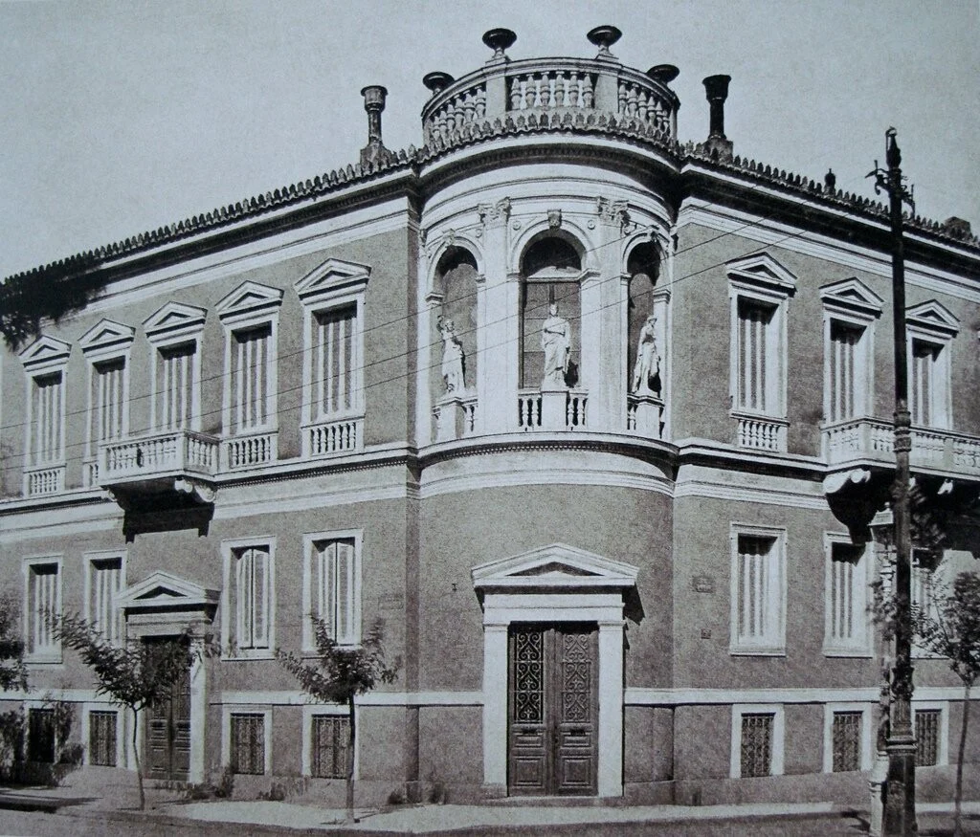
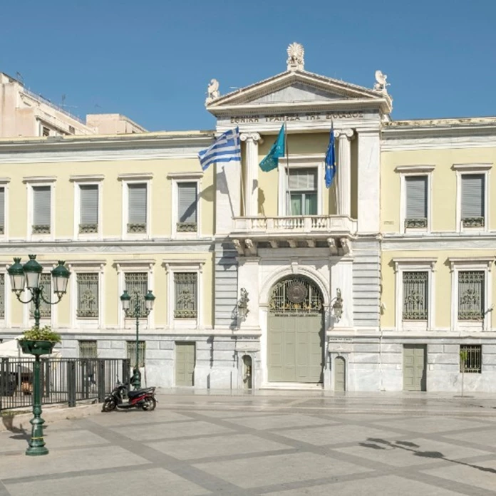
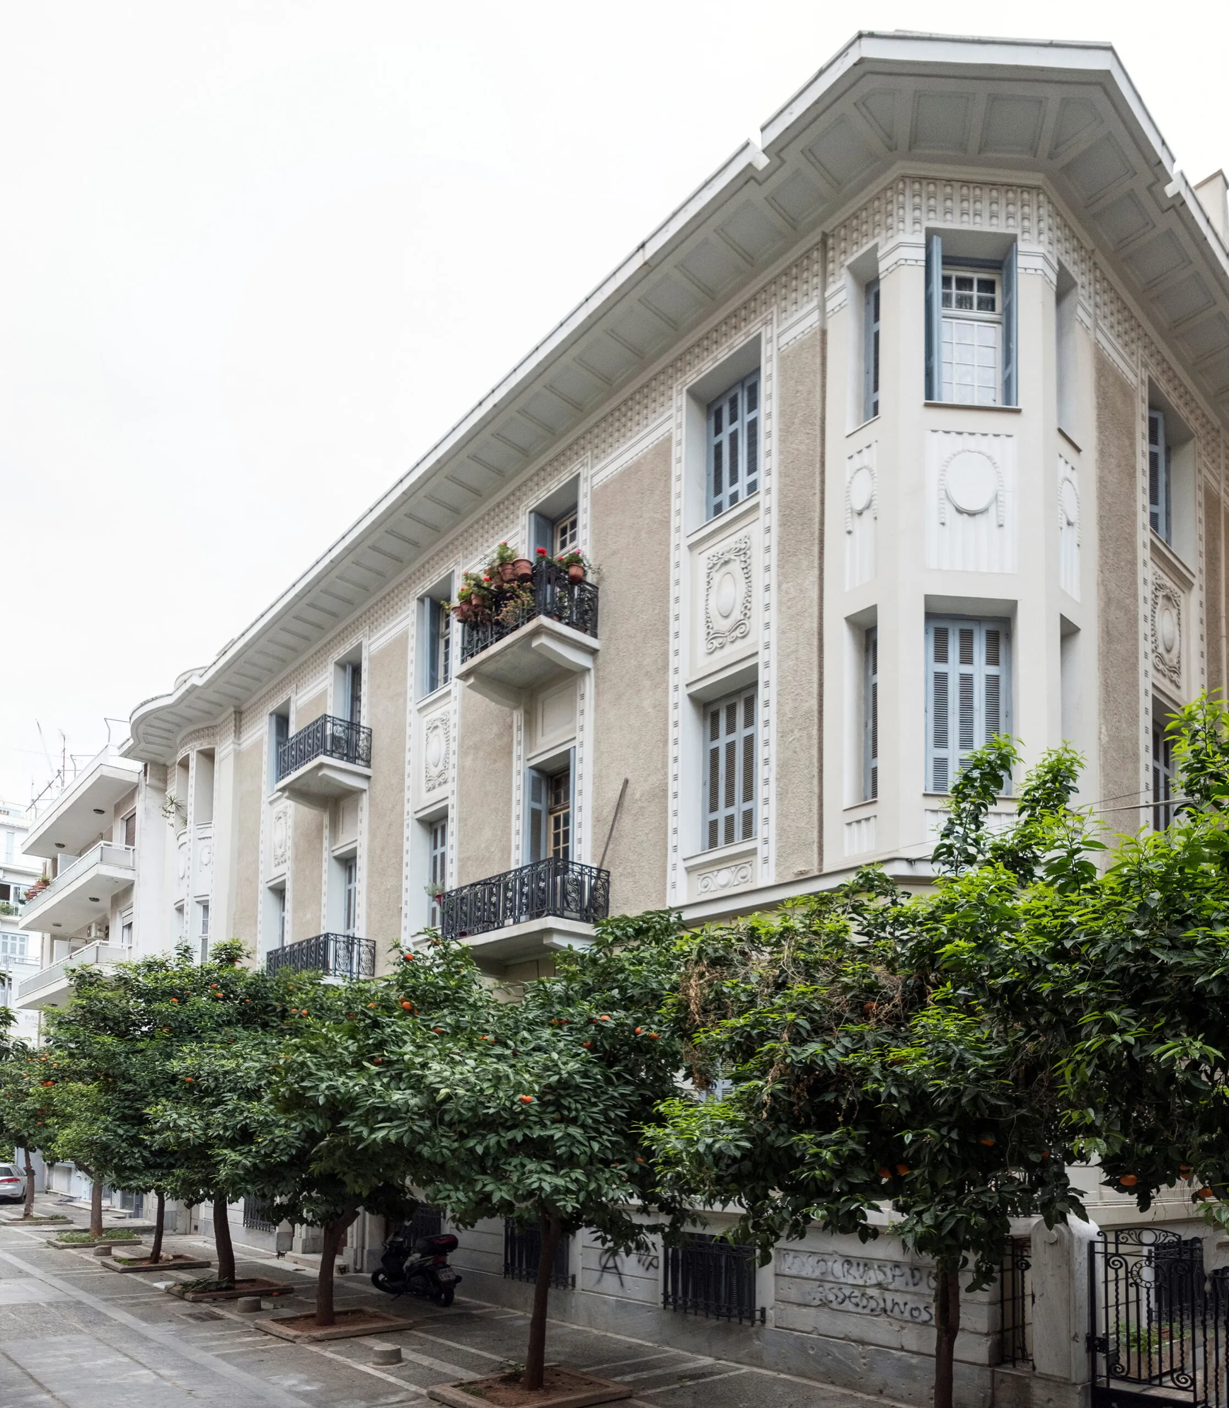
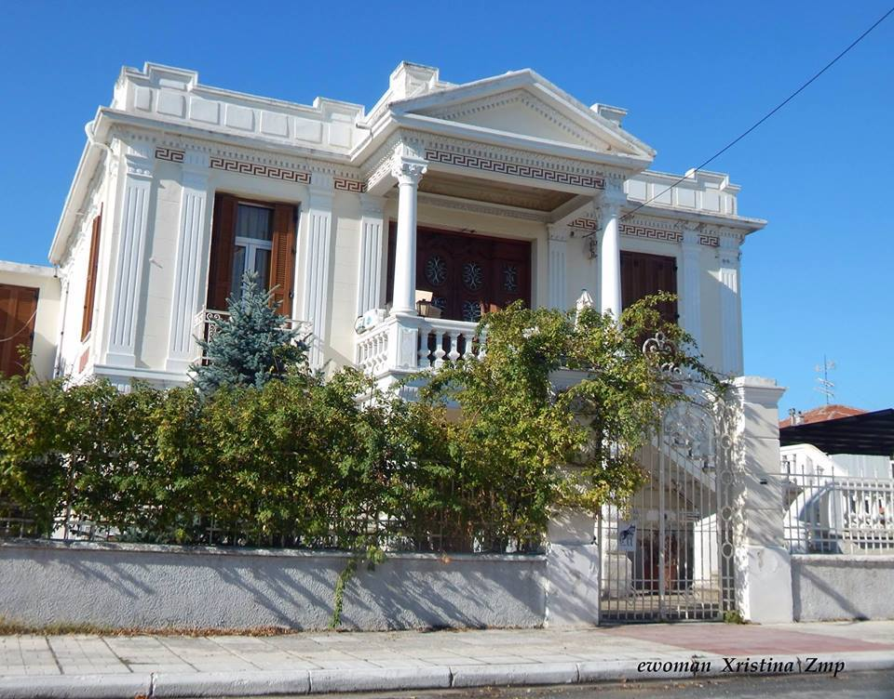

Slide 11
Πηγές:
piraeusarchwalks.gr/neoclassics/#:~:text=Από%20τα%20νεοκλασικά%20κτίρια%20που%20έχουν%20διασωθεί%2C,μεγάλες%20πολυεθνικές%20εταιρίες%2C%20όπου%20στους%20χώρους%20αυτών
kompreser.espivblogs.net/2011/09/09/neoklasiki-poleodomia-mixanismos/#:~:text=Με%20τη%20μεταφορά%20της%20πρωτεύουσας%20από%20το,και%20αδιόρατες%20συνδέσεις%20του%20Ελληνισμού%20με%20την
https://el.wikipedia.org/wiki/Νεοκλασικισμός
okeanis.lib.puas.gr/xmlui/bitstream/handle/123456789/487/pol_00890.pdf?sequence=1&isAllowed=y
learnmore.ancienttemple.ysma.gr/neoclassical/#:~:text=Στην%20ιστορία%20της%20αρχιτεκτονικής%20η%20αρχαία%20μορφολογία,κύρος%20σε%20θρησκευτικά%20και%20σε%20δημόσια%20κτήρια.
el.wikipedia.org/wiki/Νεοκλασική_αρχιτεκτονική#:~:text=Η%20νεοκλασική%20αρχιτεκτονική%20είναι%20αρχιτεκτονικό%20στυλ%20που,μέσα%20του%2018ου%20με%20αρχές%2019ου%20αιώνα.

